Slide 1
Ecole Nationale Supérieure d’Intelligence Artificielle
Management de projet
Animé par : Dr. BRAHITI Ibtissem
Année 2025/2026
Semestre 2

Slide 2
Programme
Chapitre 1 : Notions fondamentales
Chapitre 2 : Conduite du projet
Chapitre 3 :Outils

Slide 3
Qu’est ce qu’un projet?

Slide 4






Et vous?

Slide 5
Le terme projet désigne ce que l’on a l’intention de faire, les moyens jugés nécessaires à la mise en œuvre de cette idée dans un délai imparti.

Slide 6
Chapitre 1
Notions fondamentales

Slide 7
Définition du projet
Processus unique qui consiste en un ensemble d’activités coordonnées et maîtrisées comportant des dates de début et de fin, entrepris dans le but d’atteindre un objectif conforme à des exigences spécifiques, incluant les contraintes de délais, de coûts et de ressources (ISO 10006).

Slide 8
Composantes du projet
Produit
Calendrier
Ressources

Slide 9

Qualité
Budget
Echéancier
SCOPE
Budget
Délai

Slide 10
Composantes du projet
Un objectif spécifique :
Des ressources nécessaires :
résultats ou produits souhaités
Un calendrier :
une date de début et une date de fin bien identifiées
le personnel, le financement et d’autres ressources

Slide 11
Trois questions fondamentales que doit se poser tout porteur de projet avant tout passage à l'acte :
Pourquoi le projet ? Emergence
Quoi, que souhaite t'on réaliser ? Faisabilité
Comment souhaite t'on le réaliser ? Conception
comme le disait Abraham Lincoln :
« Si j'ai six heures pour couper un arbre, j'en prends 5 pour affûter ma hache ! »

Slide 12
ces trois composants constituent la base de la définition d’un projet, pour les raisons suivantes :
La seule raison d’être d’un projet est la production de résultats spécifiés dans son objet ;
La date de fin est un élément essentiel de la définition d’une conduite de projet réussie : le résultat souhaité doit être fourni dans un certain délai afin de répondre au besoin initial ;
La disponibilité des ressources conditionne la nature des produits que le projet est capable de générer.

Slide 13
Exercice
Donnez 3 exemples de projet et estimez de manière approximative dans quel délai sont ils réalisables.

Slide 14
Définition du projet
Processus unique qui consiste en un ensemble d’activités coordonnées et maîtrisées comportant des dates de début et de fin, entrepris dans le but d’atteindre un objectif conforme à des exigences spécifiques, incluant les contraintes de délais, de coûts et de ressources (ISO 10006).

Slide 15
Définition du management de projet
C’est l’ensemble des outils, techniques et méthodes qui permettent au chef de projet et à son équipe de conduire, coordonner et harmoniser les diverses tâches exécutées dans le cadre du projet.

Slide 16
Définition management de projet (2)
Il consiste à créer un environnement sain dans lequel l’objectif à atteindre pourra être rempli grâce à un contrôle permanent et à l’organisation d’une équipe de travail cohérente, en ayant 3 contraintes qualité/délai/coûts;

Slide 17
Importance du management de projet
Une plus grande probabilité d’obtenir les résultats souhaités
L’efficacité de l’équipe
Garantie d’une bonne utilisation des ressources
Respect des délais

Slide 18
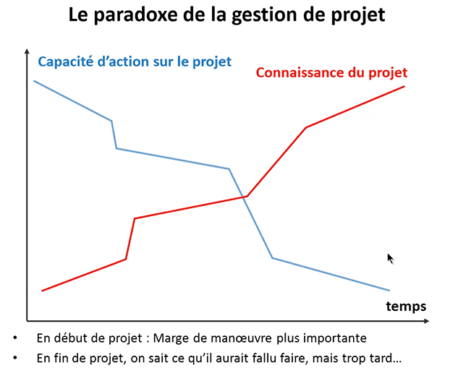
Paradoxe entre connaissance client et capacité d’action : en début de projet, l’équipe projet dispose d’une capacité d’action importante, mais de peu de connaissances. Ensuite, la connaissance augmente et la capacité d’action diminue.
Illustration et légende par Rémi Bachelet, Les fondamentaux de la gestion de projet (2014

Slide 19
Différence entre gestion de projet et management de projet
Gestion de projet | Management de projet
les méthodes et les outils permettant d’atteindre l’objectif fixé | inclut de surcroît une dimension humaine et relationnelle.

Slide 20
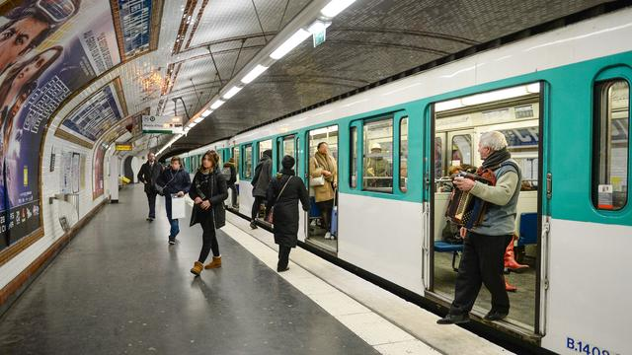

Types ET tailles de projet
Projet d’envergure | Projet modeste
installer un métro, ce qui peut coûter 1 milliard d’euros et demander 10 ou 15 ans de travaux | Préparer un rapport sur le chiffre d’affaires mensuel, ce qui peut vous prendre une journée

Slide 21
Contrat officiel | Entente officieuse
•Un contrat que vous passez avec un client pour la construction d’une maison est un projet. | • La promesse que vous faites à votre collègue de lui installer un nouveau logiciel est également un projet.

Slide 22
Projet personnel | Projet professionnel
- L’organisation chez vous d’un dîner pour 15 personnes - la rénovation de votre maison, - l’organisation d’un événement personnel | Campagne de sensibilisation Lancement d’un nouveau produit Évolution de carrière

Slide 23
Impliquer un grand nombre de personnes | Vous impliquer seulement vous
Former les 400 employés de l’entreprise à la nouvelle stratégie | Changer l’aménagement du bureau

Slide 24
Projets mous (soft projects)
Progiciels
Projets d’investissement
Construction
Programmes de formation
Changements organisationnels
Investissements en infrastructure

Slide 25
Artistique ou culturel
Montage d’un spectacle
Organisation d’une exposition
Technologique ou scientifique
Mise en place d’une plateforme
Projet à but non lucratif/
communautaire
Organisation d’un marathon au profit d’une association
Programme de prévention des dangers de l’alcool

Slide 26
Exercice
Choisissez 1 projet personnel à réaliser durant ce semestre

Slide 27
Exercice
Réfléchissez à 3 projets pouvant être conduits au sein de l’école ET estimez le délai de réalisation de ces projets.

Slide 28
Les types de ressources
Les ressources humaines
Les ressources physiques ou matérielles
Les ressources financières
Les ressources immatérielles

Slide 29

Les ressources humaines
Les ressources humaines comprennent les effectifs humains (en termes de nombre de personne et de répartition dans les fonctions) dont vous disposez pour faire ce que vous avez à faire.

Slide 30

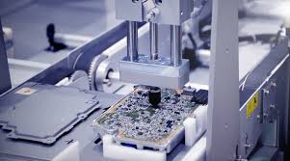

Les ressources physiques et/ou matérielles
Elles comprennent par exemple les immeubles, les outils, les équipements, les petits équipements et les fournitures nécessaires pour la production du livrable

Slide 31
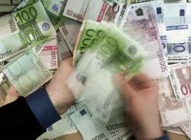


Les ressources financières
Les ressources financières comprennent l’ensemble des moyens financiers dont vous disposez (liquide, banque, prêt), pour atteindre l’objectif.

Slide 32



Les ressources immatérielles
Une ressource immatérielle est un bien qui n’a pas d’existence physique.
Exemples : Brevets, image de marque, licences d’utilisation, logiciels…

Slide 33
Exercice 1
SCOPE | Ressources
Création d’entreprise | - - -
Organisation d’un mariage | - - -
Apprentissage d’une langue | - - -
Construction d’un pont | - - -
Déménagement | - - -
Mise en place d’un réseau intranet | - - -

Slide 34
Les ressources
Les ressources humaines
Chef de projet
Équipe projet
Les ressources matérielles
Lieux (salles, bâtiments, terrains, etc.),
Les ressources financières
Les salaires de tous les acteurs du projet
Les ressources immatérielles
L’achat et la location de ressources matérielles
Les frais de fonctionnement
Les éventuels frais de déplacement
Prestataires
Consultants
Matériels et équipements (ordinateurs, téléphone, etc.),
Outils, machines, matériaux.
Compétences
Brevets
Logiciels, etc

Slide 35
Comment déterminer les ressources?

Slide 36
Les ressources humaines
Dresser la liste des tâches
Identifier les compétences nécessaires
Consulter les archives des projets précédents similaires
Recruter les bonnes personnes

Slide 37
Les ressources matérielles
Budget (location/ achat)
Qualité (moyenne, supérieure)
Délai

Slide 38
Les ressources financières
Ces ressources sont déterminées par le client et validées par l’entreprise avant même le démarrage du projet, via le cahier des charges. Elles permettent de financer les ressources humaines et matérielles pour réaliser le projet.

Slide 39
Exercice 2
Déterminez les ressources nécessaires à chacun de vos projets
 | Ressources financières | Ressources matérielles | Ressources humaines | Ressources immatérielles
Projet 1
Projet 2
Projet 3

Slide 40
Exercice 3
Déterminez les ressources nécessaires à votre projet personnel
 | Ressources financières | Ressources matérielles | Ressources humaines | Ressources immatérielles
Projet personnel

Slide 41
Projet VS Processus
Projet | Processus
Unique | Répétitif
Activité ponctuelle débouchant sur un résultat donné. | Série d’étapes courantes servant à l’exécution d’une fonction donnée Exemple : processus d’approvisionnement

Slide 42
Des points communs aux Projets…
S’inscrivent dans un temps futur
Il s’agit d’œuvres uniques
On y consacre des ressources exceptionnelles
Mettent en relations des parties prenantes
Nécessitent une organisation temporaire

Slide 43
Notions à connaitre
Tâches
Jalons
Livrable

Slide 44
Tâche
Une tâche est une action à mener pour aboutir à un résultat.
A chaque tâche définie, il faut associer
Un objectif précis et mesurable
Des ressources humaines, matérielles et financières adaptées
Une charge de travail exprimée en nombre de journées-homme
Une durée ainsi qu’une date de début et une date de fin
Une tâche doit être assez courte (< ou = à 15 jours)
Dans le cadre du planning, les tâches sont reliées entre elles par des relations de dépendance

Slide 45
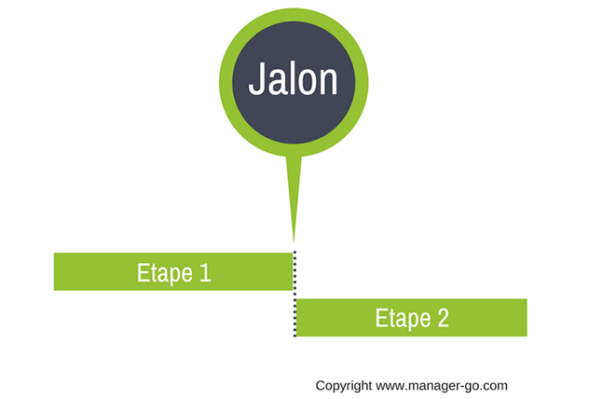
Jalon
Les jalons d’un projet se définissent comme
Des événements clés, montrant une certaine progression du projet
Des dates importantes de réalisation d’un projet
Une réalisation concrète (production de livrables)

Slide 46
L'objectif d'un jalon est de s'assurer à un moment donné :
du bon déroulement de la phase précédente - notamment pour capitaliser sur ce qui a fonctionné ou pas et revoir potentiellement les pratiques pour la suite.
de la validation des livrables attendus : obtention et conformité. Un livrable peut être le point de départ d'une nouvelle étape : par exemple, la réception d'une livraison d'un fournisseur déclenche une étape de conception.
de la décision du lancement de l'étape suivante - pouvant donner lieu à une re-planification.

Slide 47
Livrable
Un livrable est tout résultat, document, mesurable, tangible ou vérifiable, qui résulte de l ’achèvement d’une partie de projet ou du projet.
Exemple : Un cahier des charges et une étude de faisabilité sont des livrables.

Slide 48
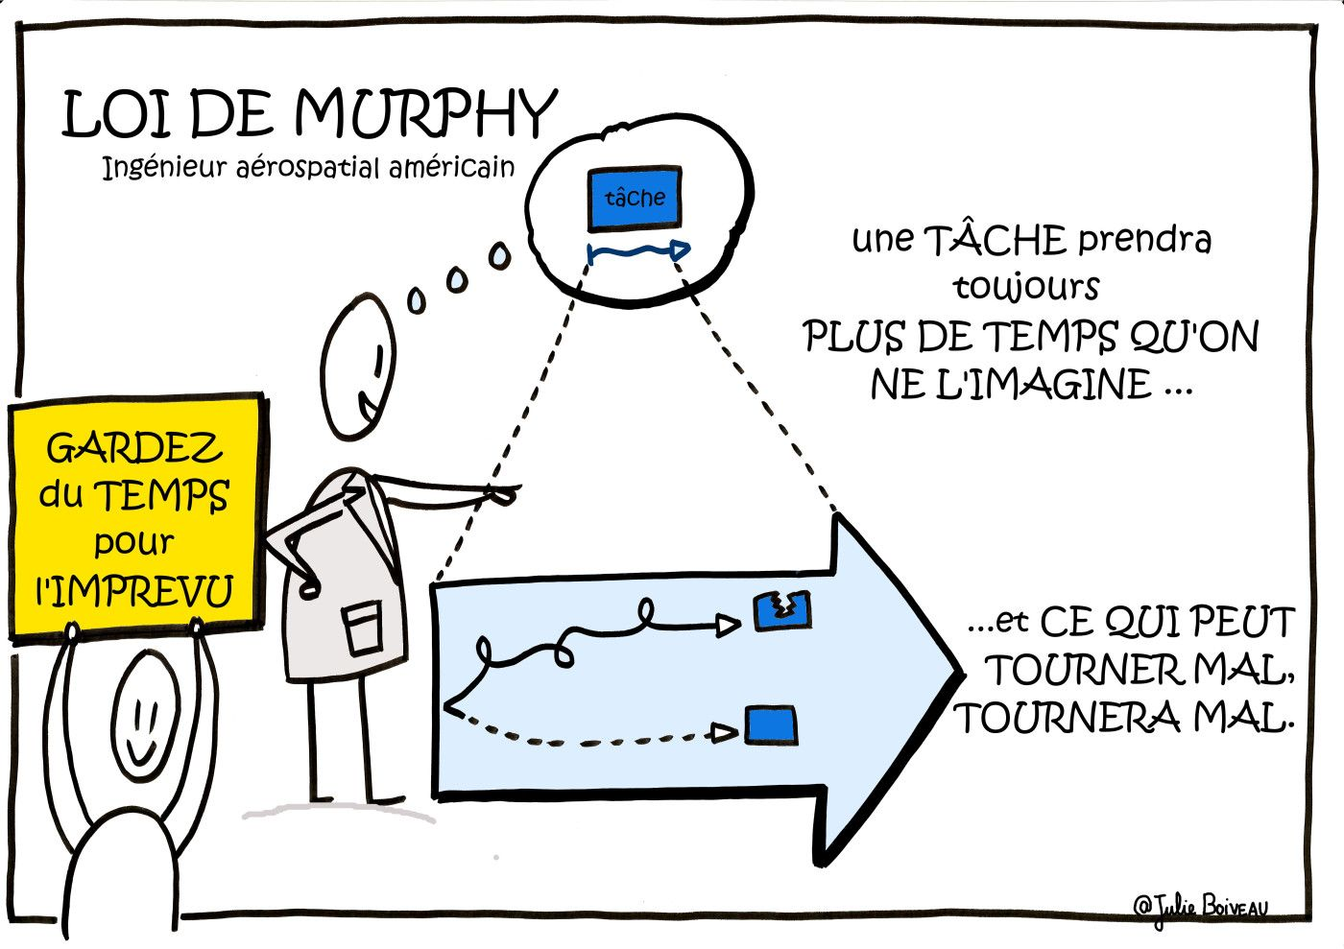
Loi de Murphy : Anything that can go wrong will go wrong.

Slide 49
Rien n’est aussi simple qu’il y paraît.
Tout prend plus de temps que ce que vous pensez.
Tout ce qui est susceptible de mal tourner, tournera nécessairement mal.
S’il existe plusieurs façons pour les choses de mal se passer, c’est celle qui fera le plus de dégâts qui se produira.
Si quelque chose “ne peut tout simplement pas mal tourner”, ça tournera mal quand même.

Slide 50
Si vous avez trouvé plusieurs façons pour les choses de mal se passer, mais que vous les avez circonvenues, une autre façon apparaîtra spontanément. Laissées à elles-mêmes, les choses ont tendance à aller de mal en pis.
Si tout semble manifestement bien se passer, c’est que quelque chose vous a échappé.
Il est impossible de faire quoi que ce soit à l’épreuve des imbéciles : les imbéciles se montrent toujours si ingénieux !
Si vous décidez de faire quelque chose, il y aura toujours autre chose à faire avant.
Chaque solution apporte de nouveaux problèmes.

Slide 51
on ne considère pas la loi de Murphy comme vraie, mais on conçoit tout système comme si la loi était vraie.
En particulier, un équipement doit être à l'épreuve non seulement des accidents les plus improbables, mais aussi des manœuvres les plus stupides de la part de l'utilisateur.

Slide 52
Les acteurs du projet
Le gestionnaire de projet
L’équipe de projet
Les stakeholders

Slide 53
Le gestionnaire de projet
Directeur, chef, chargé, manager de projet(s)…
savoir : connaissance générale
savoir faire : expérience concrète ou simulée
savoir faire-faire : capacité d’intégrer des compétences diverses et très spécialisées
savoir être : capacité à contextualiser la situation

Slide 54
Voici quelques exemples de ce qu’un gestionnaire de projet doit accomplir :
Il doit définir le projet, le réduire à un ensemble de tâches à gérer, obtenir des ressources appropriées et construire une équipe.
Il doit aussi définir l’objectif final du projet et motiver l’équipe afin qu’elle termine le travail à temps.
Il doit informer régulièrement toutes les parties prenantes des progrès du projet.
Il doit sans cesse évaluer les risques car aucun projet ne se déroule jamais tout à fait comme prévu.

Slide 55
Avez-vous l’étoffe d’un chef de projet efficace ?
Êtes-vous plus soucieux d’avoir de bonnes relations avec tout le monde ou de faire en sorte que le travail soit fait ?
Préférez-vous exécuter des tâches techniques ou encadrer les personnes chargées du travail technique ?
Pensez-vous que le meilleur moyen de venir à bout d’une tâche difficile soit de le faire vous-même ?
Préférez-vous des tâches récurrentes et répétitives ou l’imprévu et le changement ?
Préférez-vous passer votre temps à développer des idées au lieu d’expliquer ces idées aux autres ?
Gérez-vous bien les crises ?
Préférez-vous travailler seul ou en équipe ?
Jugez-vous inutile et inconcevable de surveiller les personnes vous ayant promis d’exécuter une tâche ?
Pensez-vous que les gens doivent trouver la motivation en eux pour faire leur travail ?
Vous sentez-vous à l’aise pour traiter avec des personnes de tout niveau hiérarchique ?

Slide 56
L’équipe de projet
Pluridisciplinaire et souvent multiculturelle (corps de métiers différents)
Transversale et nécessite une organisation horizontale
Temporaire, se fait et se défait au rythme des projets

Slide 57
Les stakeholders
Maître d’Ouvrage ou le promoteur, le propriétaire (Client)
Maître d’Œuvre ou le mandataire, le réalisateur
Actionnaires
Consultant, ingénieur-conseil (l’expert)
Opposants au projets, groupes de pression

Slide 58
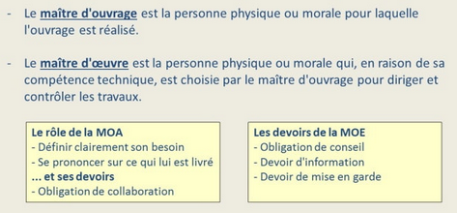

Slide 59
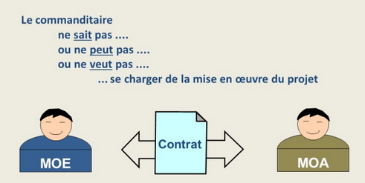

Slide 60
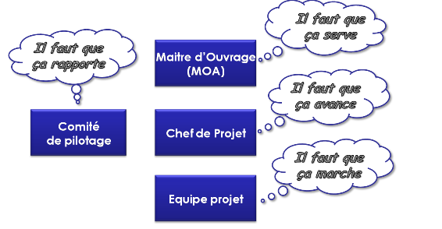
Des préoccupations différentes

Slide 61
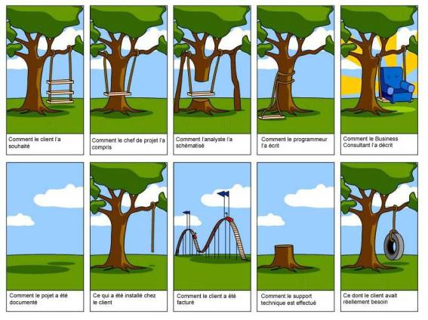

Slide 62
Multiplicité des acteurs mobilisés = source de difficulté
l'expression du besoin et la satisfaction de ce besoin sont portés par des acteurs généralement distincts.
il est nécessaire de s'assurer tout au long du projet, que le produit en cours de réalisation correspond clairement aux attentes du « client » ou du « commanditaire »

Slide 63
Facteurs clés de succès
Information
Données exactes, complètes et fournies de manière opportune pour la planification, le suivi des performances et l’évaluation finale du projet ;
Communication
Partage total et au moment opportun des informations entre les personnes et groupes de personnes concernés, pendant toute la durée du projet ;
Engagement
Promesses des membres de l’équipe d’obtenir les résultats escomptés dans les délais impartis et en respectant les budgets alloués.

